Slide 1

MÔN TIẾNG VIỆT LỚP 4
BÀI 1: CHÂN DUNG CỦA EM
Bài đọc 4: Những vết đinh

Slide 2
2 đoạn
+ Đoạn 1: Từ đầu đến “dễ hơn là đóng một cái đinh lên hàng rào.”
+ Đoạn 2: Phần còn lại

Slide 3

Nhiệm vụ: - Đọc thầm bài đọc và tìm từ khó, câu khó và các từ cần hiểu nghĩa của các đoạn trong bài. - Nêu cách đọc các đoạn trong bài.
Thảo luận nhóm 4

Slide 4

Nhưng sau vài tuần, / cậu đã biết kiềm chế những cơn nóng giận, / số đinh cậu đóng trên hàng rào / ngày một ít đi.//

Slide 5


Slide 6
Ngày lại ngày trôi qua, / rồi cũng đến một hôm / cậu bé hãnh diện khoe với cha rằng / không còn một cái đinh nào trên hàng rào. //

Slide 7


Slide 8


Rung chuông vàng

Slide 9


Rung chuông vàng
10
5
3
1
9
8
7
6
4
2
HẾT GIỜ
Câu 1
Người cha dạy con trai kiềm chế tính
nóng nảy bằng cách nào?
Mỗi lần cáu kỉnh với ai đó thì nghe
nhạc thiền.
A
Mỗi lần cáu kỉnh với ai đó thì đóng một
chiếc đinh lên hàng rào gỗ.
B
c
Mỗi lần cáu kỉnh với ai đó thì hít thở sâu

Slide 10
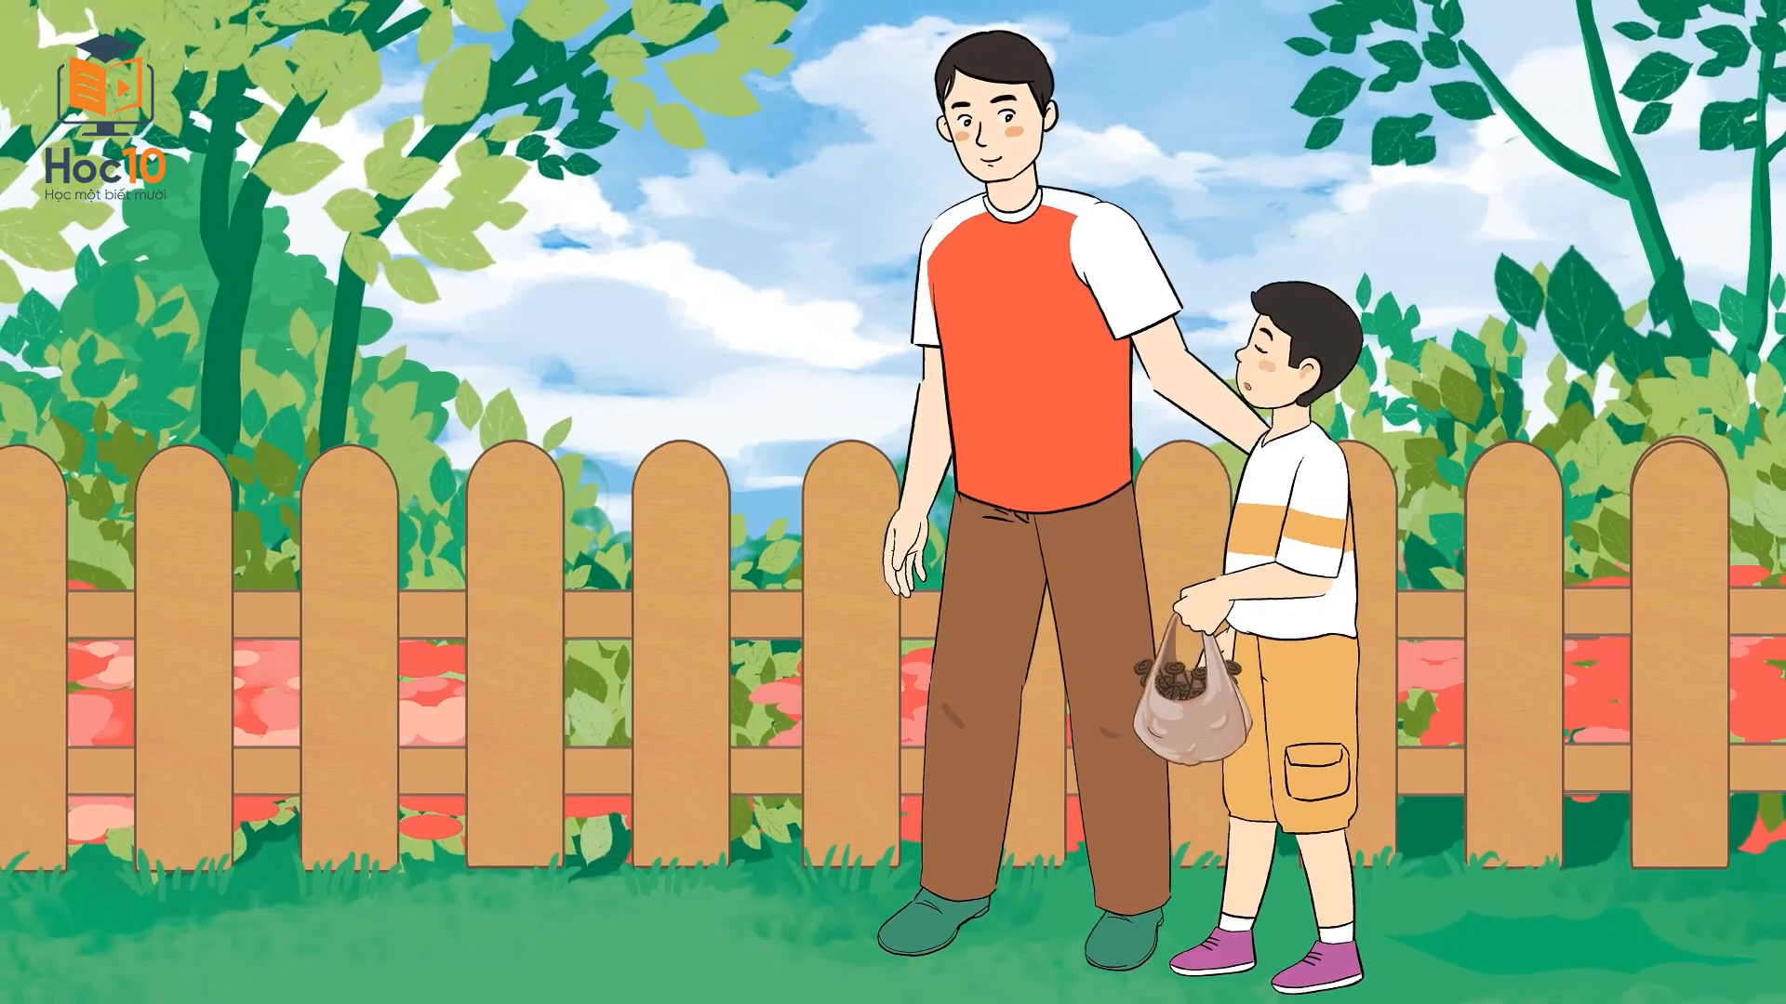

Slide 11
Rung chuông vàng
10
5
3
1
9
8
7
6
4
2
HẾT GIỜ
Câu 2
Khi cậu bé kiềm chế được tính nóng
nảy, người cha bảo cậu làm gì ?
Sau một ngày không cáu giận ai hãy nhổ bớt
một cái đinh ra khỏi hàng rào
A
Sau một ngày không cáu giận ai hãy đóng
thêm một cái đinh ra khỏi hàng rào
B
Sau khi hết nóng giận, hãy nhổ 15 cái đinh
trên hàng rào
c

Slide 12
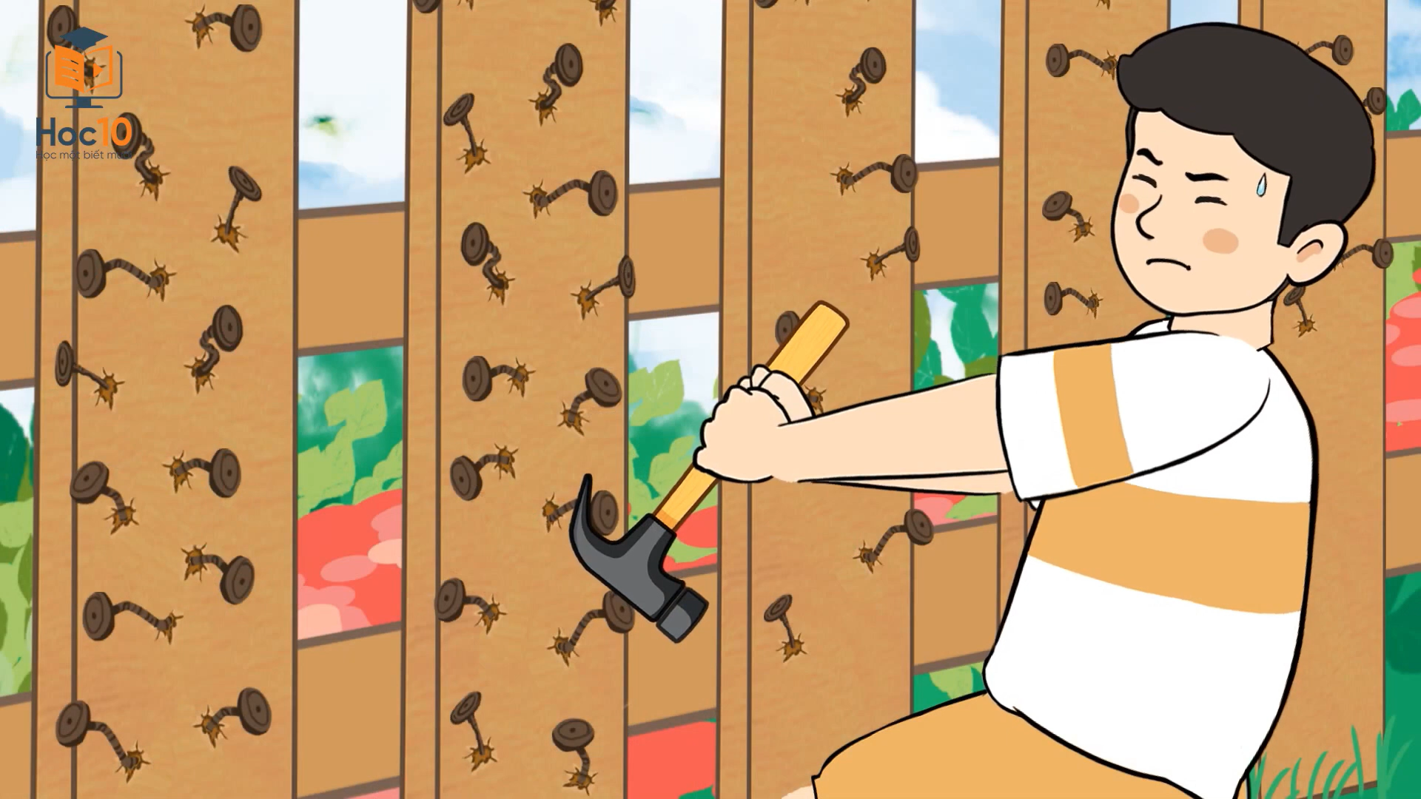

Slide 13
Rung chuông vàng
1
10
5
3
9
8
7
6
4
2
HẾT GIỜ
Em hiểu “vết đinh” trong câu:
- Dù con đã nhổ đinh đi, vết đinh vẫn còn.
chỉ điều gì?
Câu 3
chỉ dấu vết những vết đinh còn lại trên hàng rào gỗ.
A
chỉ những ấn tượng xấu, những tổn thương mà
sự nóng giận gây ra.
B
chỉ sự nóng giận của chúng ta với những người
xung quanh.
c

Slide 14
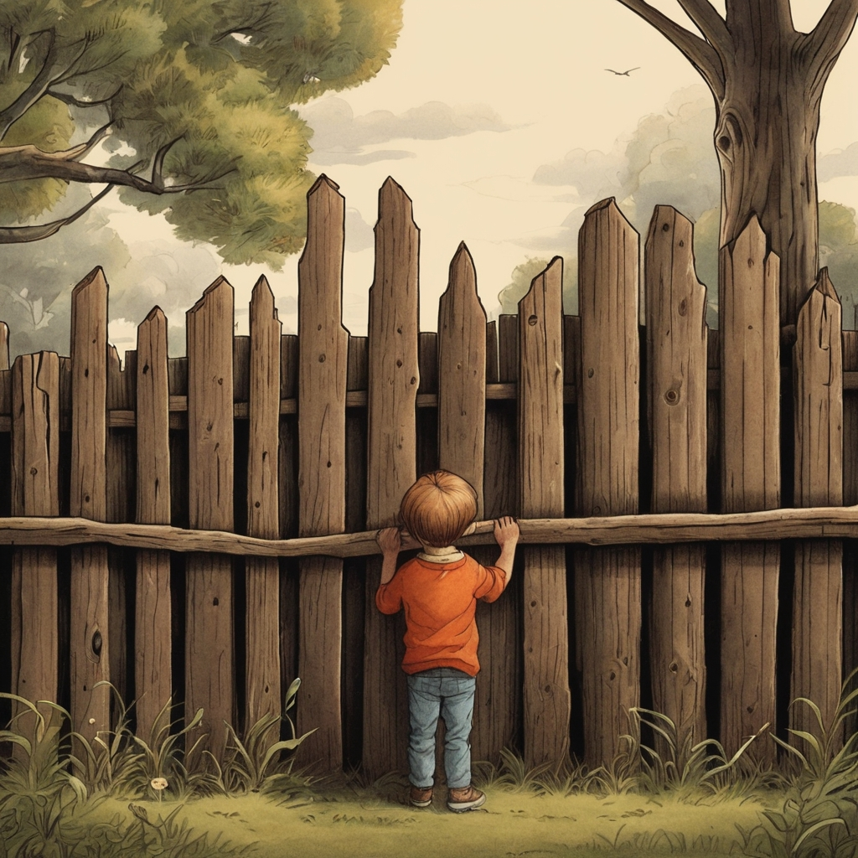
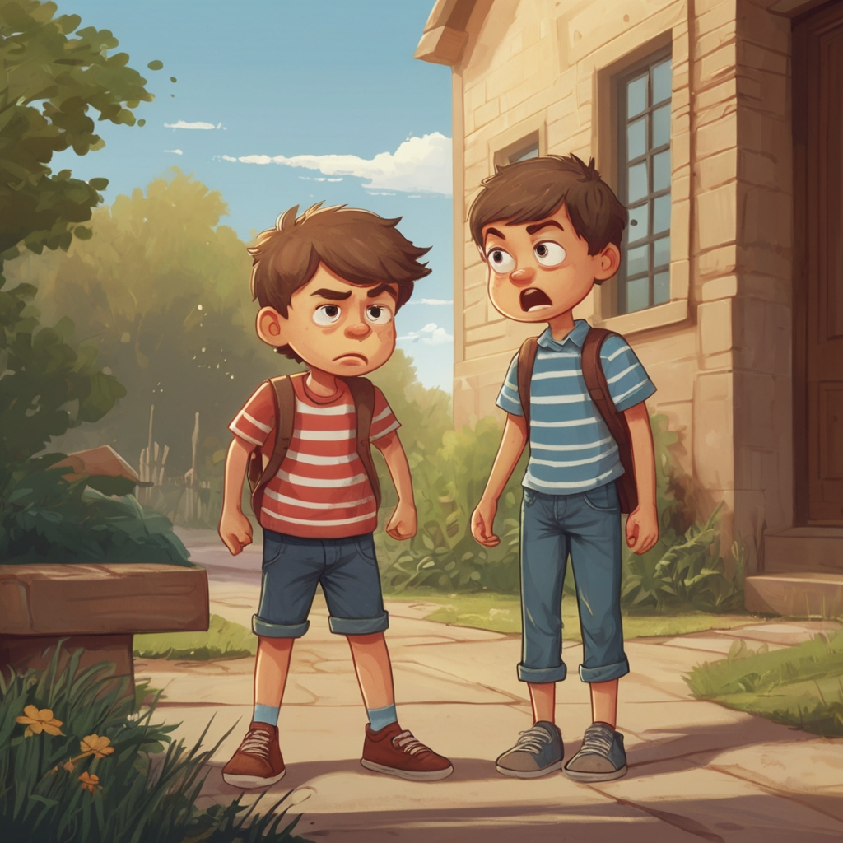
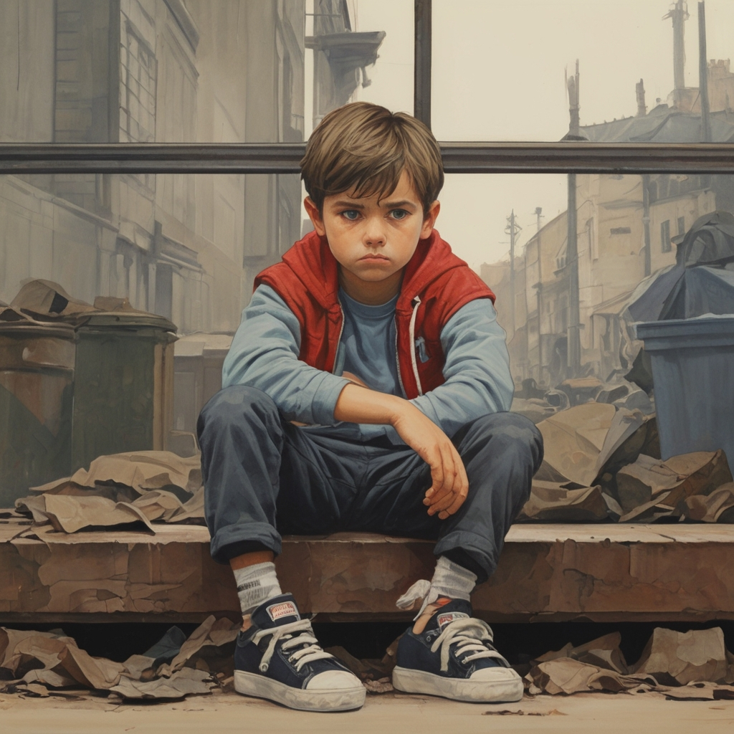

Slide 15

Trò chơi Phóng viên
Câu 4: Hãy nói về một lần em giận dỗi hoặc cáu kỉnh với ai đó. Nêu suy nghĩ của em về việc ấy?

Slide 16
NỘI DUNG:
Qua câu chuyện về những vết đinh, bài đọc gửi gắm tới chúng ta thông điệp về tầm quan trọng của việc kiềm chế. Nếu ta luôn cáu kỉnh, giận dữ với mọi người thì sẽ khiến họ tổn thương sâu sắc, khó xóa nhòa và bản thân ta cũng không được thanh thản, nhẹ nhõm.

Slide 17
Thi đọc diễn cảm
Tiêu chí:
+ Đọc to, rõ ràng, đảm bảo tốc độ, ngắt nghỉ đúng
+ Biết nhấn giọng ở những từ ngữ quan trọng : cáu kỉnh, kiềm chế, nóng giận, đóng, nhổ,…
+ Phân biệt được lời của người dẫn truyện và lời nhân vật
+ Thể hiện đúng lời nói của người cha: giọng nhẹ nhàng, ôn tồn, giảng giải

Slide 18


Slide 19


